Slide 1
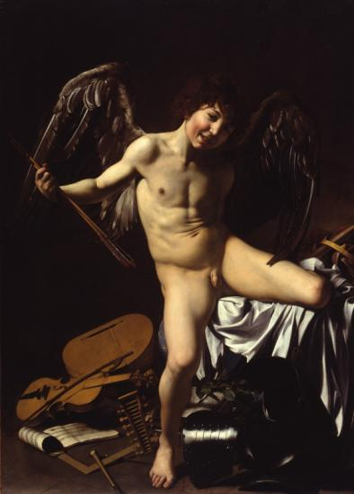
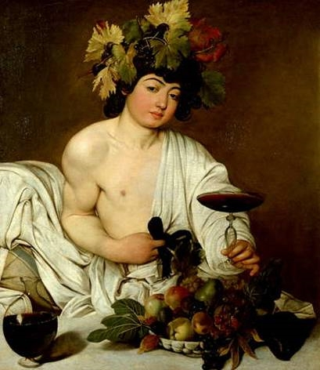
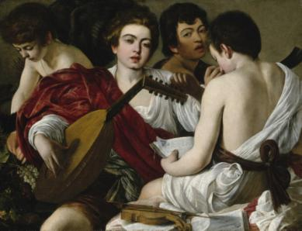
MOSTRA
C
2
A
R
0
A
V
1
A
G
0
G
I
0
SCUDERIE DEL QUIRINALE
ROME 20 febbraio - 13 giugno
Avance manual

Slide 2

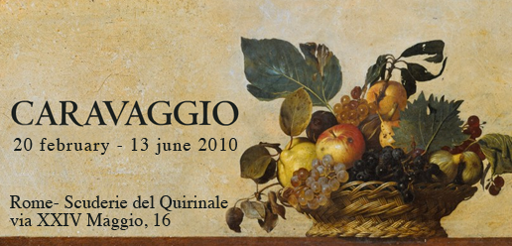
La Exposición más rigurosa jamás celebrada sobre el Maestro de la luz y las tinieblas

Slide 3
Con motivo de la celebración del cuarto centenario de la muerte de Caravaggio (1571-1610), la Galería de la Scuderie del Quirinale de Roma organiza una exposición que se podrá visitar desde el 20 de febrero hasta el 13 de junio de 2010. En ella se muestran algunos de los trabajos más importantes de Caravaggio.
La exposición es de una simplicidad exquisita. Se compone tan sólo de 23 cuadros todos ellos atribuidos sin ninguna discusión a Micheangelo Meresi, más conocido como Caravaggio por ser el nombre de la localidad del norte de Italia en la que nació. Los organizadores sólo han escogido aquellas obras que se sabe que son de él y se han excluido las atribuidas a su "escuela".

Slide 4
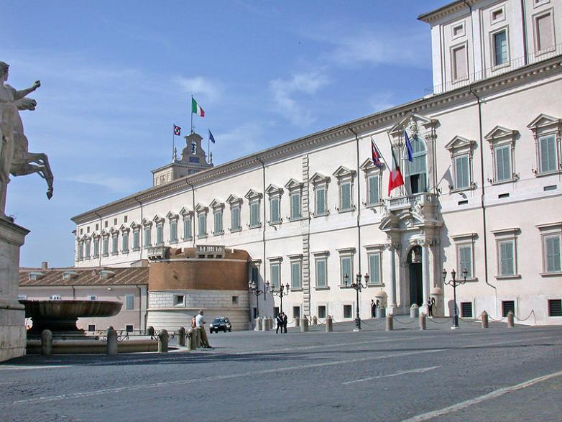
PALACIO DEL QUIRINAL, ROMA

Slide 5
Los 23 cuadros expuestos (en abril llegará La flagelación desde Capodimonte) incluyen préstamos como el Baco de la Galería de los Uffizi, en Florencia, David con la cabeza de Goliat, de la Galería Borghese, en Roma, y Los Músicos, del Metropolitan Museum de Nueva York.
Se pueden contemplar también obras maestras procedentes del Museo Hermitage, en San Petersburgo, o del Staatliche Museum, en Berlin.
Incluso la Veneranda Biblioteca Ambrosiana de Milán ha accedido a prestar la famosa Cesta de frutas cuyo primer propietario, el cardenal Borromeo, le tenía tan gran cariño que estaba dispuesto a excomulgar a quien se atreviese a descolgarlo de la pared donde estaba expuesto…

Slide 6
Baco, 1597
Galería de los Uffizi, Florencia

Slide 7
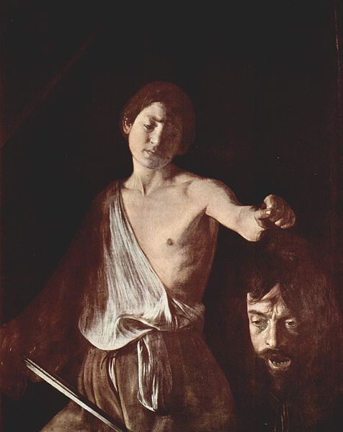
David con la cabeza de Goliat
1609-1610
Galería Borghese, Roma

Slide 8
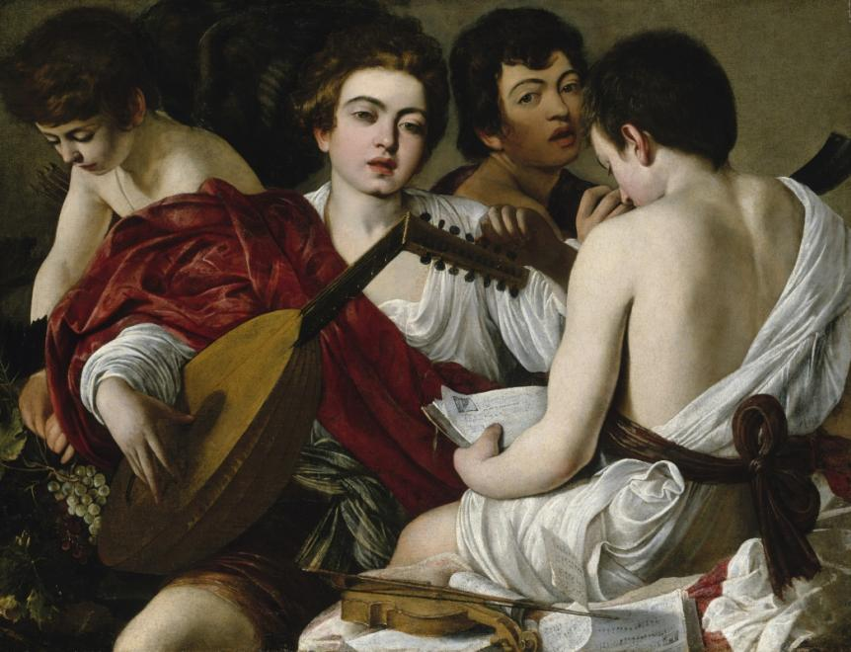
Los músicos,1595. The Metropolitan Museum of Art, New York

Slide 9
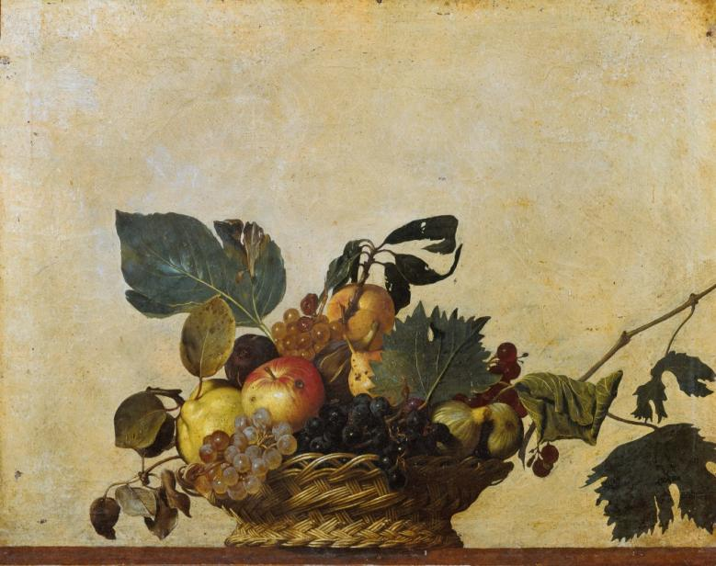
Cesta de fruta. Michelangelo Merisi da Caravaggio. 1597-1598. Milano, Veneranda Biblioteca Ambrosiana

Slide 10
Muchos de estos lienzos muestran el uso del "claroscuro" , una técnica que lograba un fuerte realismo con un contraste dramático de luz y sombra y del que el italiano fue un eximio exponente, un consumado “maestro de la luz y la tinieblas”. De alguna forma, la exposición también refleja altibajos de su propia vida y su relación con Roma.

Slide 11
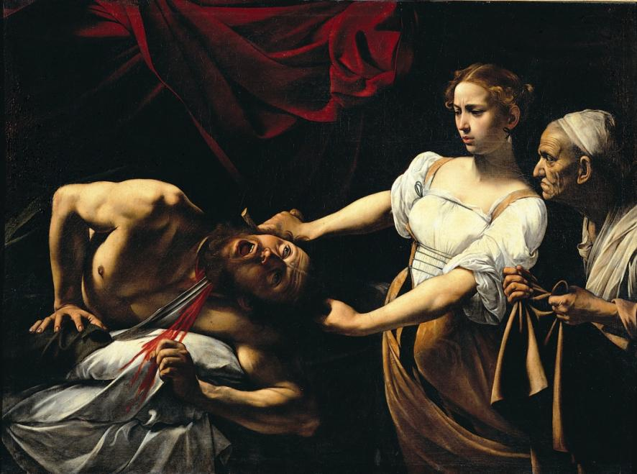
Judith y Holofernes,1599. Galleria Nazionale d’Arte Antica di Palazzo Barberini, Roma

Slide 12
Sus trabajos fueron pioneros en lo que se conoció como la Escuela Barroca y algunos de ellos se pueden visitar, como continuación de la exposición, en las iglesias de Santa María del Popolo, San Agustín y San Luis de los Franceses, todas ellas en Roma.

Slide 13
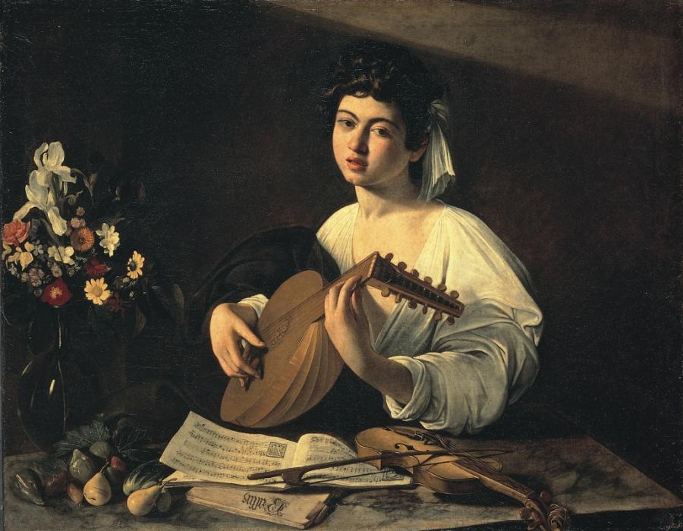
Apolo tocando el laúd, 1596. Hermitage Museum, San Petersburgo

Slide 14
Su inclinación por las peleas callejeras, no hay que olvidar que Caravaggio ha sido uno de los artistas más pendencieros, tumultuosos, malditos y geniales que haya habido en la historia, le llevaron a tener problemas con la ley e incluso a estar en prisión. Tras un incidente en el que mató a un hombre, se vio obligado a huir de la ciudad en 1606.

Slide 15
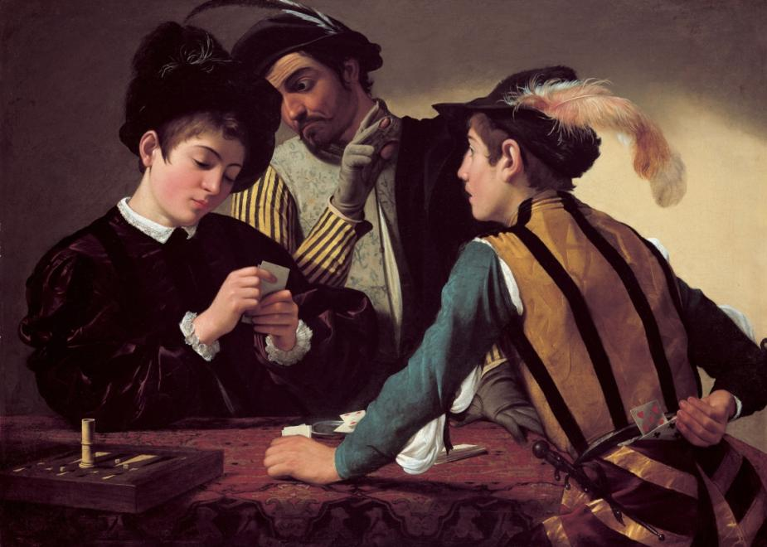
Los jugadores de cartas, 1595. Kimbell Art Museum, Fort Worth, Texas

Slide 16
La Muestra ofrece tres versiones distintas del San Juan Bautista
(Museos Capitolinos y galería Corsini de Roma, y Nelson Atkins de Kansas, Estados Unidos) y dos de la Cena en Emmaus (National Gallery de Londres y Pinacoteca de Brera).

Slide 17
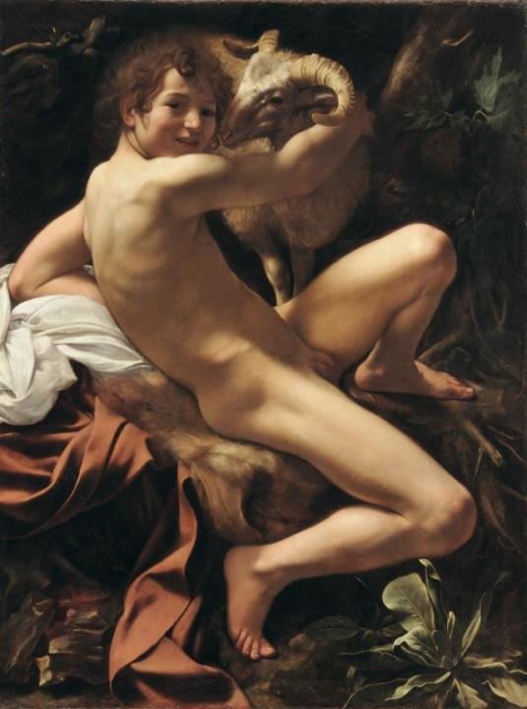
San Juan Bautista, 1602
Museos Capitolinos. Roma

Slide 18
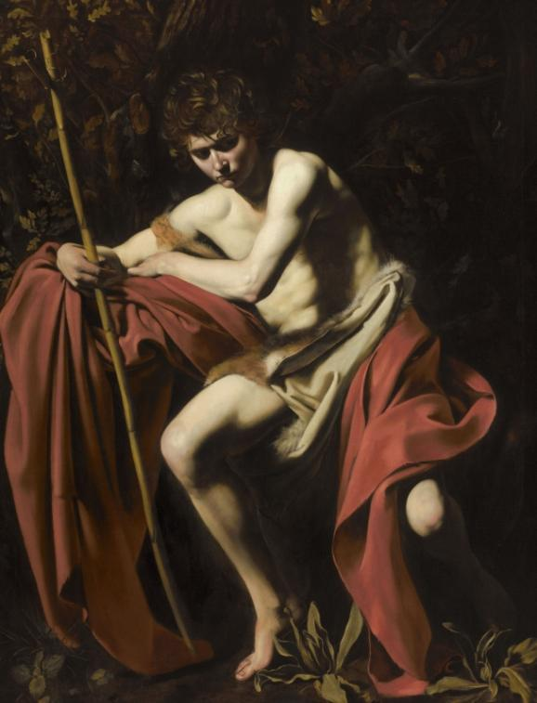
San Juan Bautista, 1604
The Nelson-Atkins Museum of Art,
Kansas City, Missouri

Slide 19
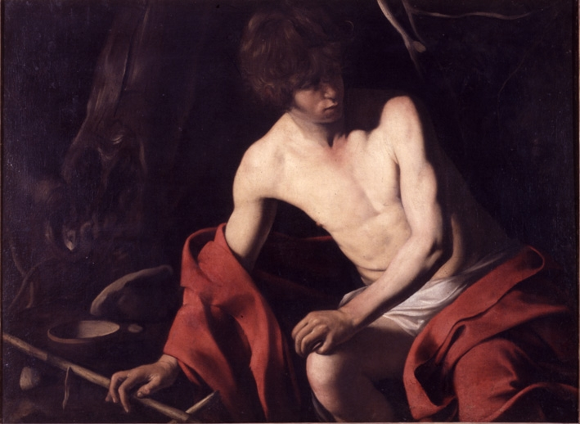
San Juan Bautista, 1605. Galería Corsini, Roma

Slide 20
Pasó sus últimos años moviéndose entre Malta, Sicilia y Nápoles.
Le encargaban nuevos cuadros, pero también se hizo en ocasiones de poderosos enemigos.

Slide 21
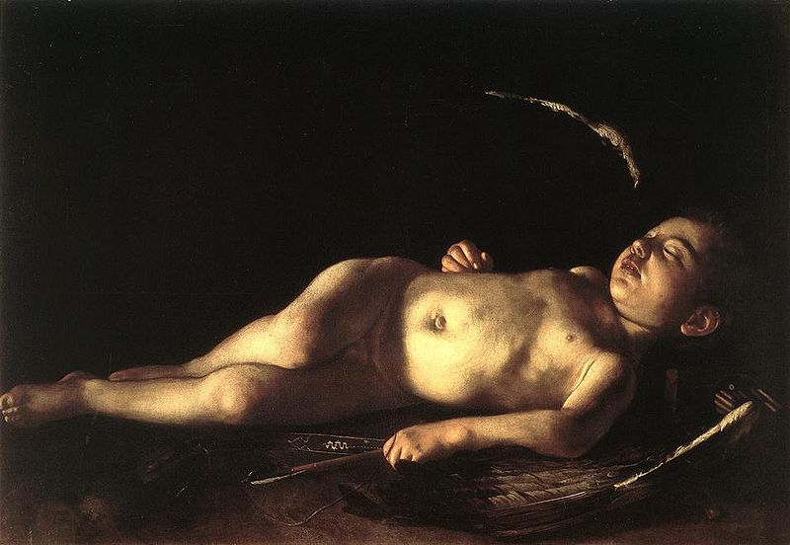
Amorcillo durmiente o Cupido durmiendo, 1608. Museo de Arte de Indianápolis, EEUU

Slide 22
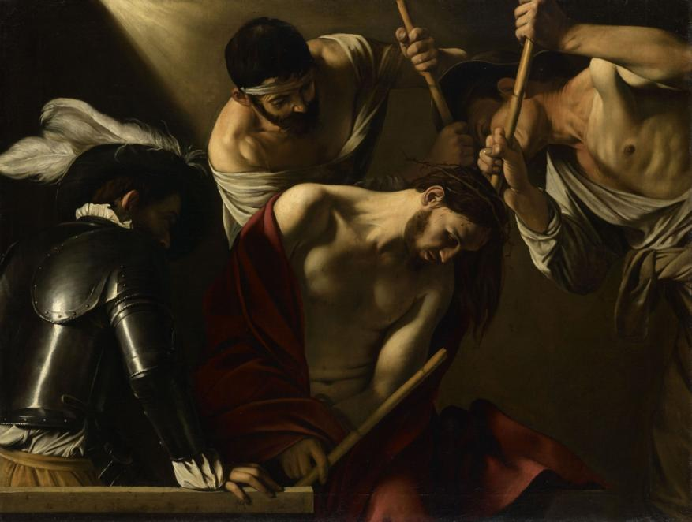
Cristo coronado de espinas, 1603. Kunsthistorische Museum, Viena

Slide 23
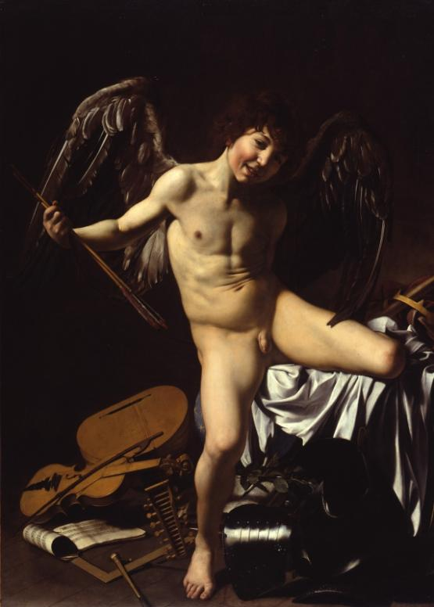
El amor victorioso, 1602
Staatliche Museen Berlin

Slide 24
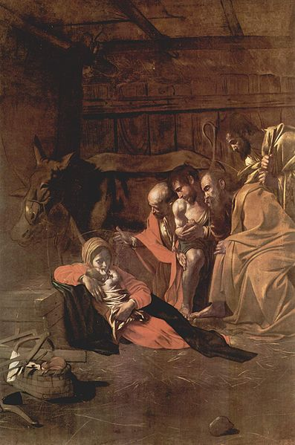
Adoración de los pastores, 1609
Museo Nacional de Mesina, Italia

Slide 25
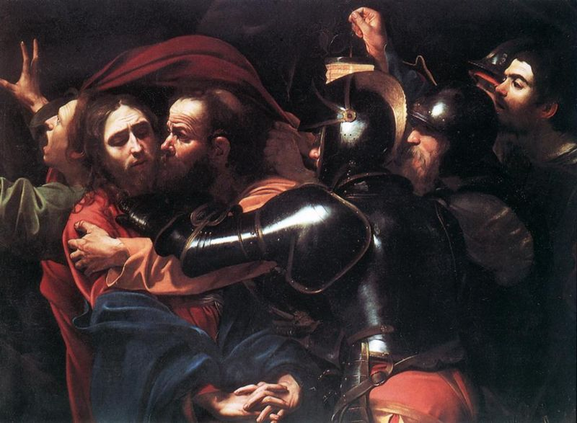
El prendimiento de Jesús en el Huerto de los Olivos, 1602. National Gallery. Dublín

Slide 26
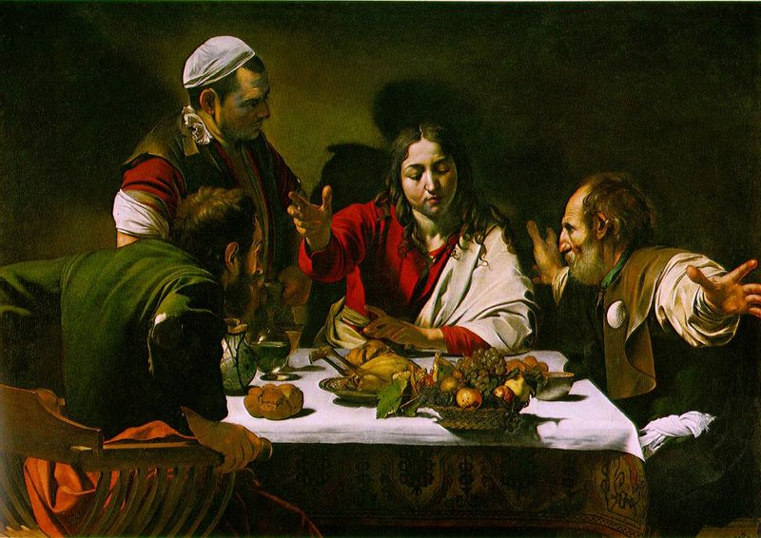
La cena de Emaús, 1601. National Gallery. Londres

Slide 27
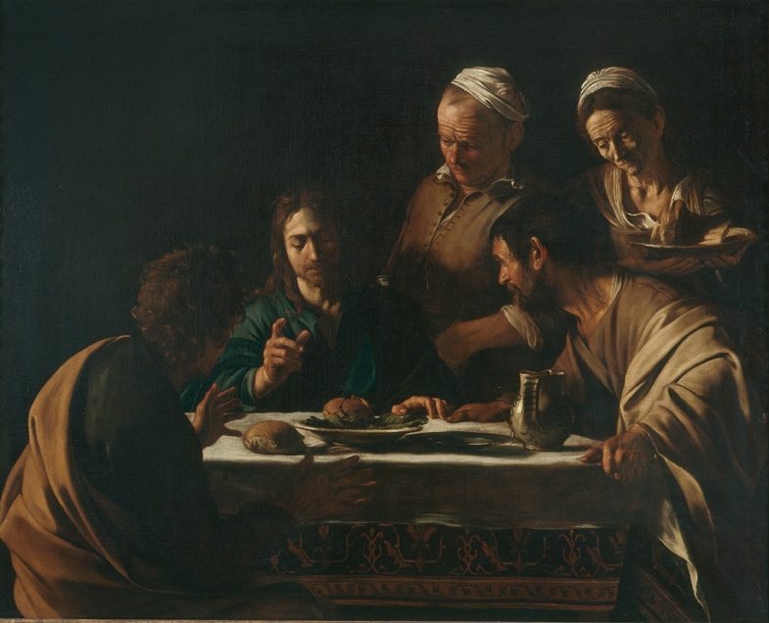
Otra versión de la Cena en Emaús, 1606. Pinacoteca di Brera, Milán

Slide 28
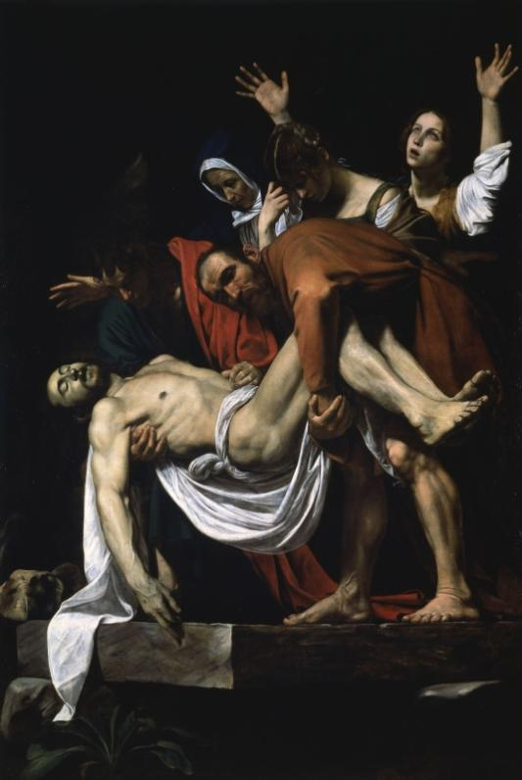
Entierro de Cristo, 1602-1603
Museo Vaticano. Ciudad del Vaticano

Slide 29
Enfermo y solo, muere en el hospital de Porto Ercole, en Toscana, el 18 de julio de 1610, pero se desconoce con certeza si fue a manos de unos asesinos desconocidos o, como algunas investigaciones sugieren, de malaria.

Slide 30
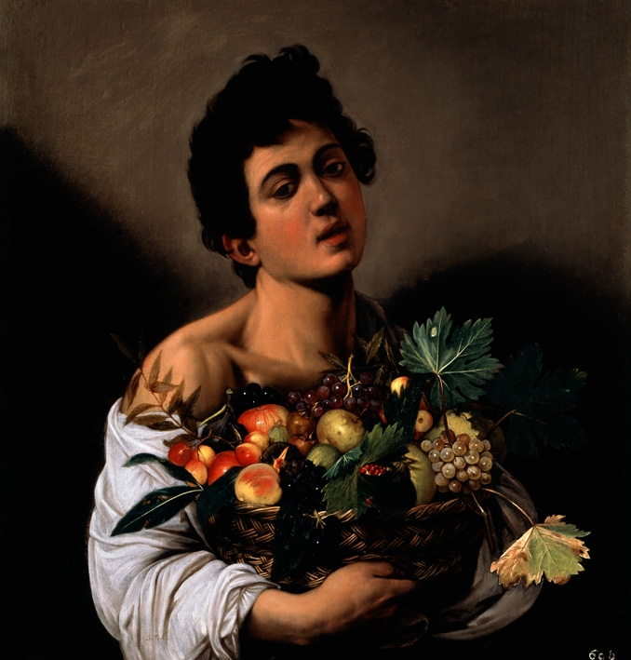
Muchacho con un
cesto de frutas, 1593
Galería Borghese. Roma

Slide 31
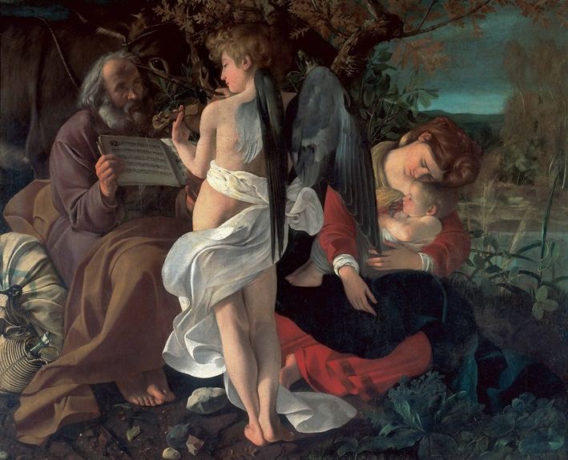
Descanso en la huída a Egipto, 1597. Galería Doria Pamphili, Roma

Slide 32
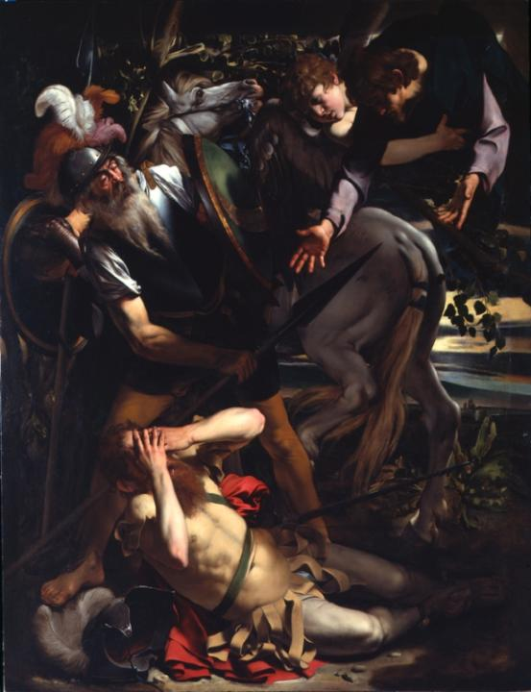
La conversión de San Pablo, 1600
Colección Odescalchi Balbi, Roma

Slide 33
Precisamente en estos días se están buscando los restos de Caravaggio en una fosa común en el cementerio anexo a la iglesia de Porto Ercole, Argentario (Italia) bajo la dirección del antropólogo Giorgio Gruppioni.

Slide 34
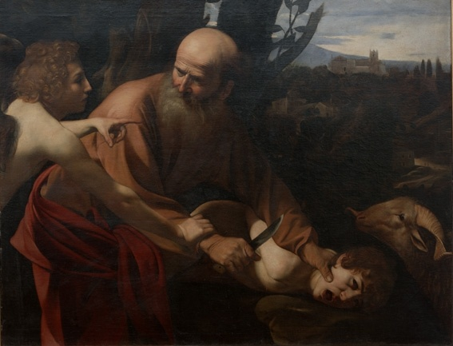
Sacrificio de Isaac, 1603. Galería de los Uffizi. Florencia

Slide 35
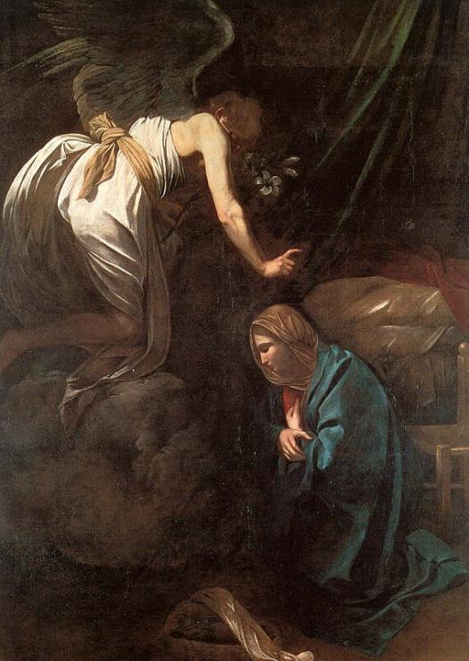
La Anunciación,1608
Museo de Bellas Artes
Nancy, Francia

Slide 36
V
Hasta aquí los cuadros que forman parte de la Exposición.
Los organizadores de la misma recomiendan visitar también las céntricas iglesias de Roma, Santa María del Popolo, San Luis de los Franceses y San Agustín por albergar magníficos cuadros auténticos de Caravaggio.
En total son seis.

Slide 37
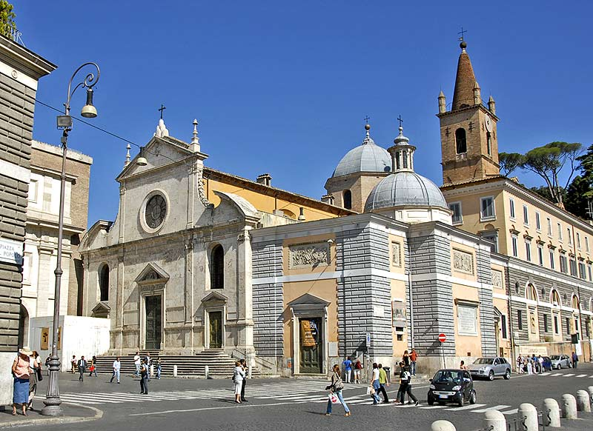
Iglesia de Santa María del Popolo

Slide 38
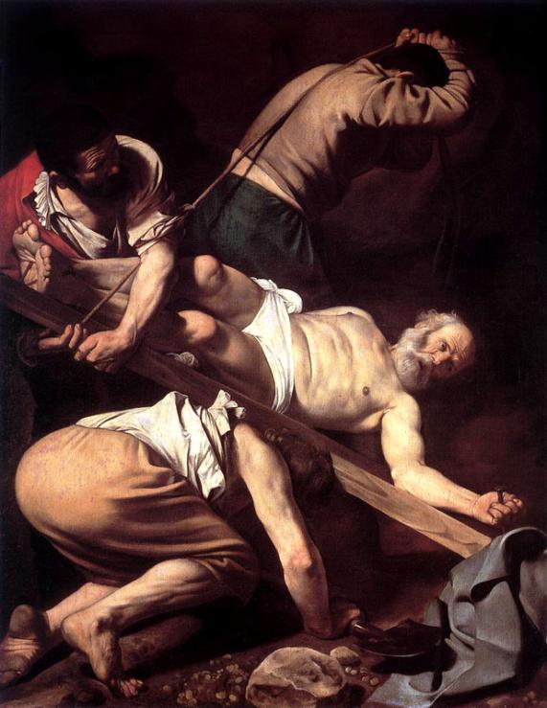
Crucifixión de San Pedro, 1600
Capilla Cerasi
Santa María del Popolo.
Roma

Slide 39
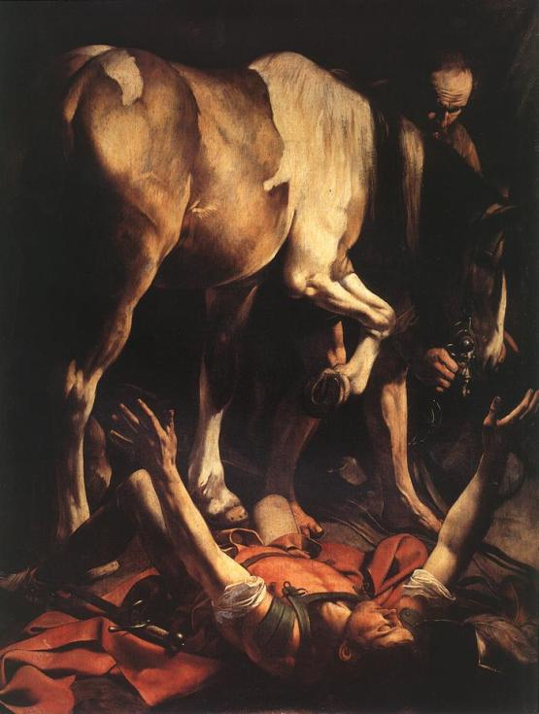
La conversión de San Pablo, 1601
Capilla Cerasi.
Santa María del Popolo. Roma
El enorme caballo ocupa casi todo el cuadro, la luz centrada en su piel lustrosa que desciende hacia el santo tumbado en el suelo, delatado por esa intensa mancha carmín de las vestiduras.
El resto es oscuridad.
Pablo ha caído al suelo y abre los brazos a algo imaginario, una luz que proviene del cielo y hace brillar el lomo del caballo.

Slide 40
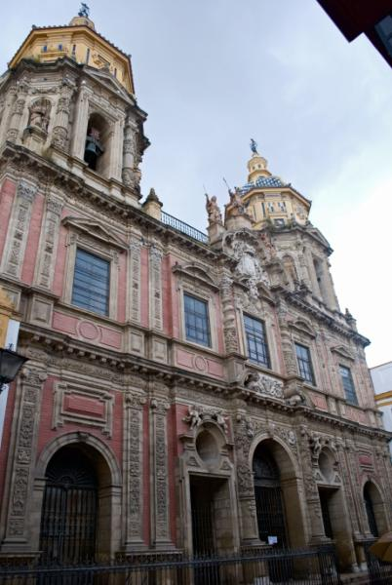
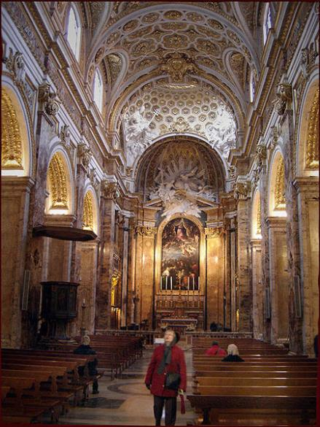
Iglesia San Luis de los Franceses, Roma

Slide 41
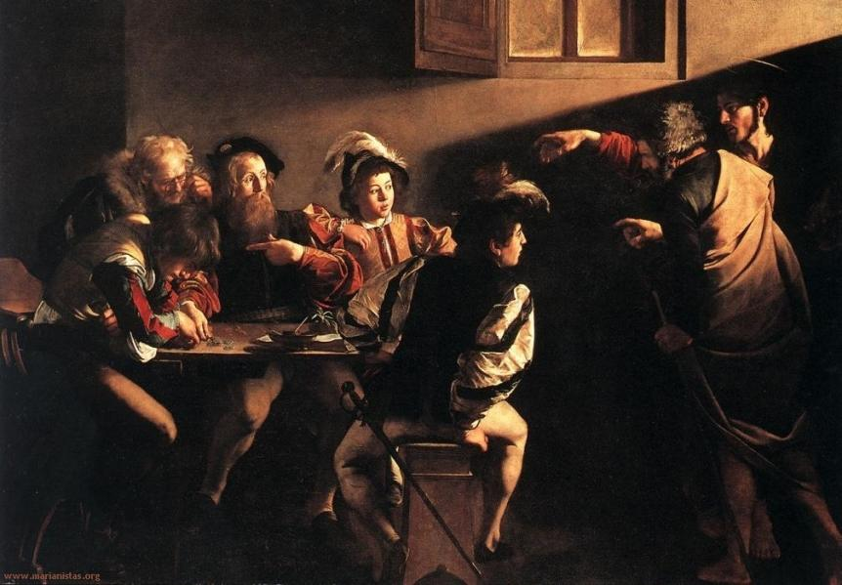
La vocación de San Mateo, 1599-1600. Capilla Contarelli, Iglesia San Luis de los Franceses, Roma
Cristo y un apóstol se acercan desde la derecha, Mateo, el recaudador, está sentado junto a unos amigos y parece ser el único en comprender que Cristo se dirige a él .
Notes:
.

Slide 42
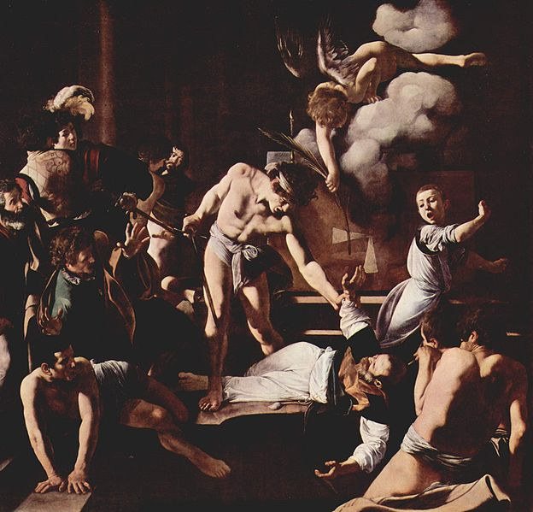
El martirio de San Mateo, 1599-1600
Capilla Contarelli Iglesia San Luis de los Franceses, Roma

Slide 43
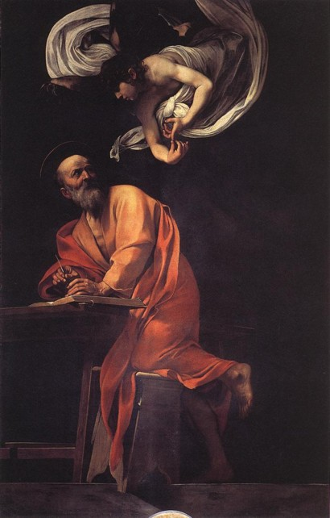
San Mateo y el Ángel, 1600
Capilla Contarelli.
Iglesia San Luis de los Franceses, Roma

Slide 44
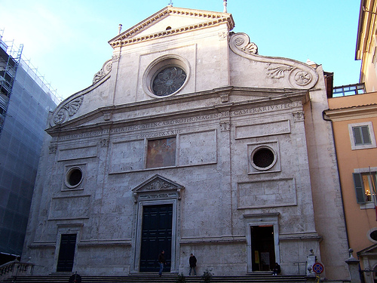
Iglesia de San Agustín, Roma. La fachada fue construida en 1483

Slide 45
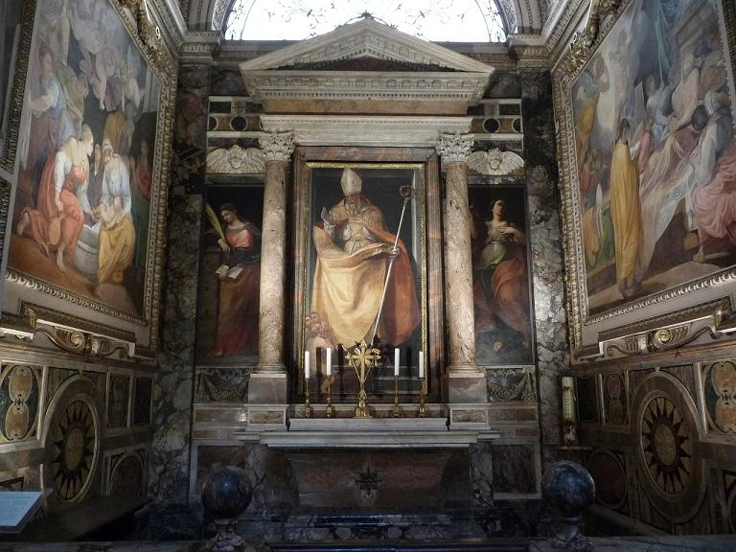
Iglesia de San Agustín, Roma

Slide 46
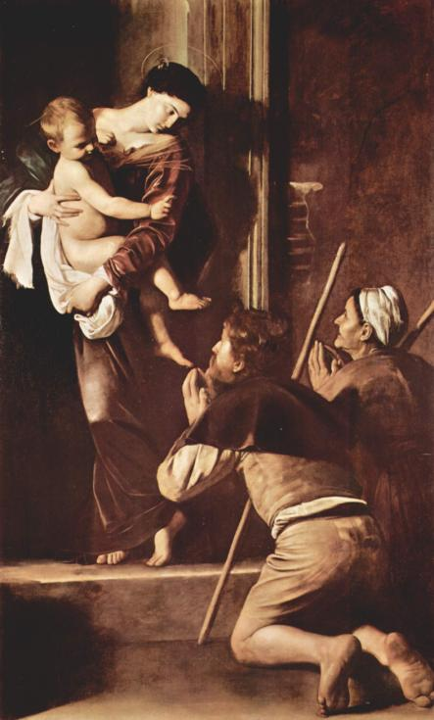
Madona de los peregrinos o Madona de Loreto,
1603-1605
Iglesia de San Agustín, Roma

Slide 47
F I N
MOSTRA. CARAVAGGIO. ROMA
IMÁGENES: Todas proceden de internet.
Mi reconocimiento a sus autores.
FONDO MUSICAL: Música barroca.
REALIZACIÓN: Emilio Fernández
eferna@telefonica.net
http://eferna.blogspot.com/

Slide 48







¿Te ha gustado?
Puedes ver más entrando
Aquí
Además puedes recibir powerpoints en tu correo electrónico suscribiéndote aquí:

